Slide 1
二、分治法
1.分治法基本思想
2.最大子段和问题
3.Strassen 矩阵乘法
4.大整数的乘法
5.线性时间选择
6.循环赛日程表问题

Slide 2
1.分治法基本思想
分治法的基本思想是将一个规模为 n 的问题分解为 k 个规模为较小的子问题，这些子问题互相独立且与原问题相同。递归地求解这些子问题，然后利用子问题的解合并（构造）出原问题的解。
分治算法的设计
分治算法的设计过程分为三个阶段：
分解（Divide）阶段：将整个问题划分为多个子问题；
递归求解（Conquer）阶段：（递归调用正在设计的算法）求解每个子问题；
合并（Combine）阶段：合并子问题的解，形成原始问题的解。

Slide 3
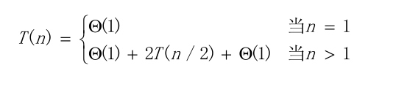
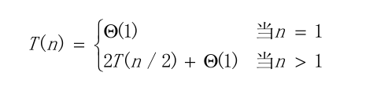

（2）分治算法的分析：
分析过程分为二个阶段：
①建立递归方程 T(n)；
②求解递归方程 T(n)。 T(n) = aT(n/b) + f(n)
例 ：求一个非空集合中的最大数算法 ：
int MAX(A[], l, h){
if (l==h) return A[l];
i=(l+h)/2; 化简:
n1=MAX(A, l, i);
n2=MAX(A, i+1, h);
if (n1>n2) return n1;
else return n2; 套用公式法求得：
}

Slide 4
2.最大子段和问题
给定由 n 个整数（可能为负整数）组成的序列 a1 , a2 , …, an ，求该序列的子段和的最大值。当所有整数均为负整数时定义其最大子段和为 0。 （注意：子段是连续的）
例如, 当（a1 , a2 , a3 , a4 , a5 , a6 ) =（-2, 11, -4, 13, -5, -2）时，最大子段和为：20。
下面将分别给出用简单的穷举法和分治法求解最大子问题的算法。

Slide 5
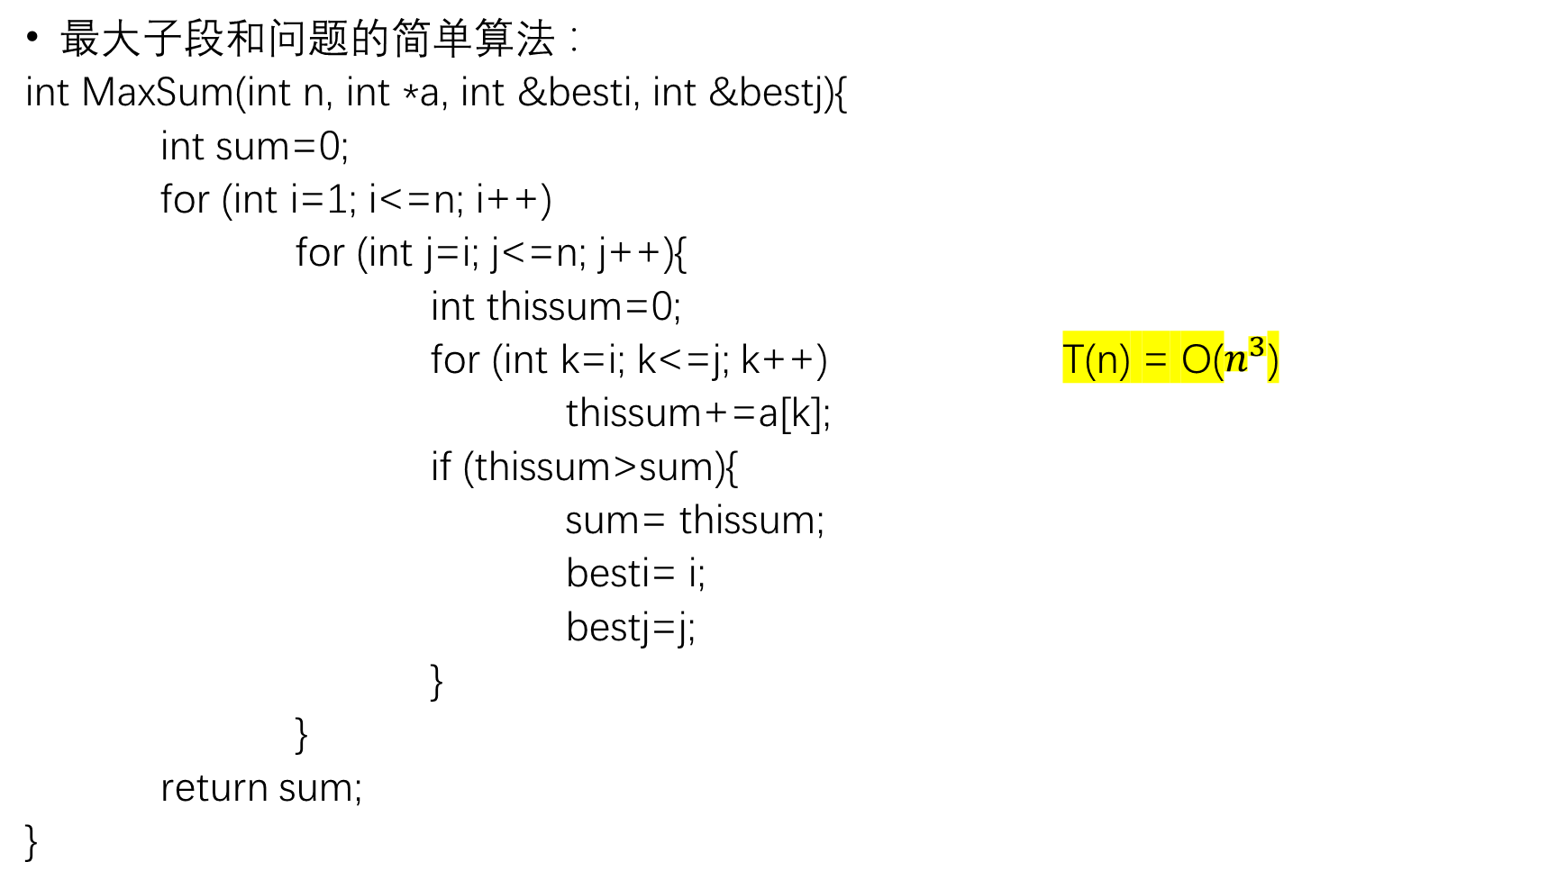
最大子段和问题的简单算法 ：
int MaxSum(int n, int *a, int &besti, int &bestj){
int sum=0;
for (int i=1; i<=n; i++)
for (int j=i; j<=n; j++){
int thissum=0;
for (int k=i; k<=j; k++) T(n) = O($n^{3}$)
thissum+=a[k];
if (thissum>sum){
sum= thissum;
besti= i;
bestj=j;
}
}
return sum;
}

Slide 6
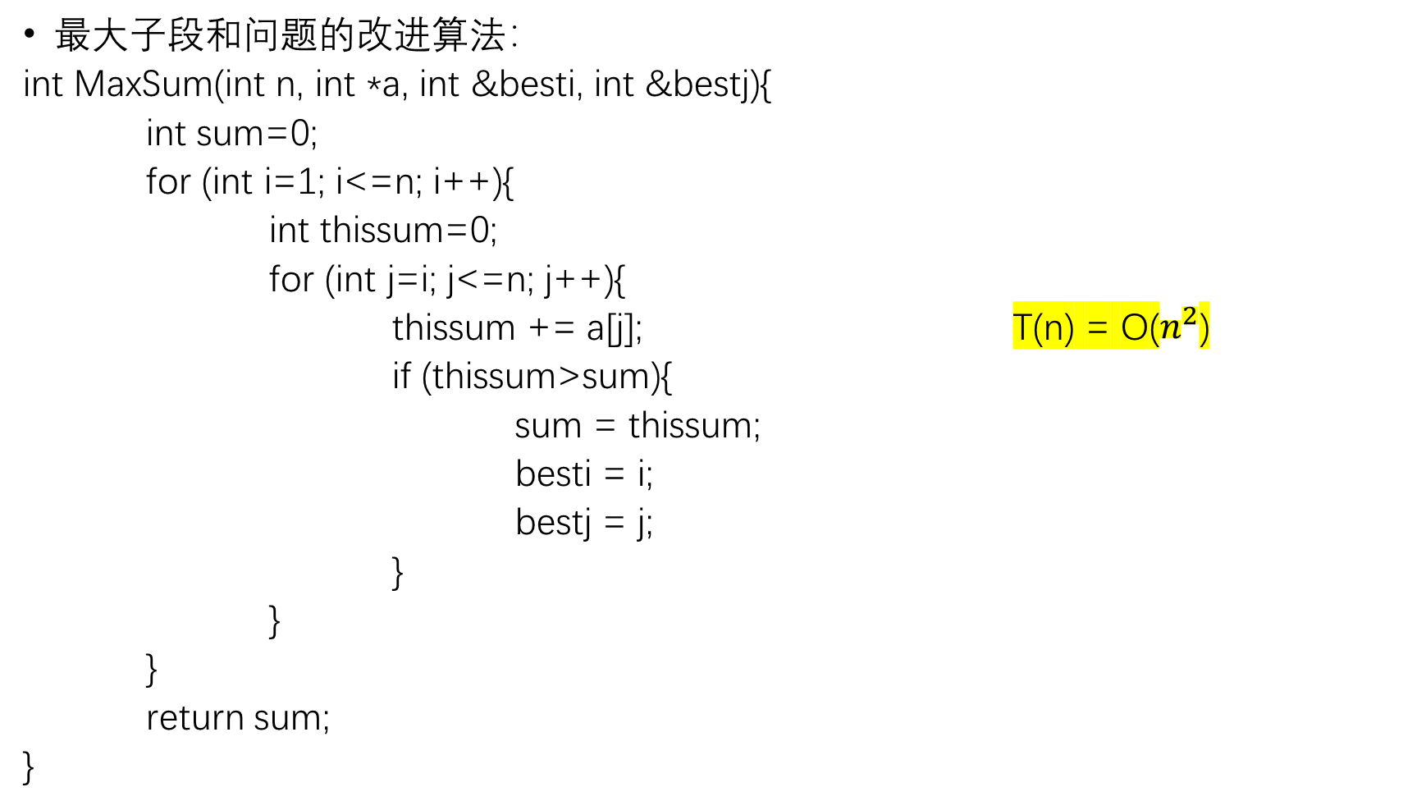
最大子段和问题的改进算法：
int MaxSum(int n, int *a, int &besti, int &bestj){
int sum=0;
for (int i=1; i<=n; i++){
int thissum=0;
for (int j=i; j<=n; j++){
thissum += a[j]; T(n) = O($n^{2}$)
if (thissum>sum){
sum = thissum;
besti = i;
bestj = j;
}
}
}
return sum;
}

Slide 7


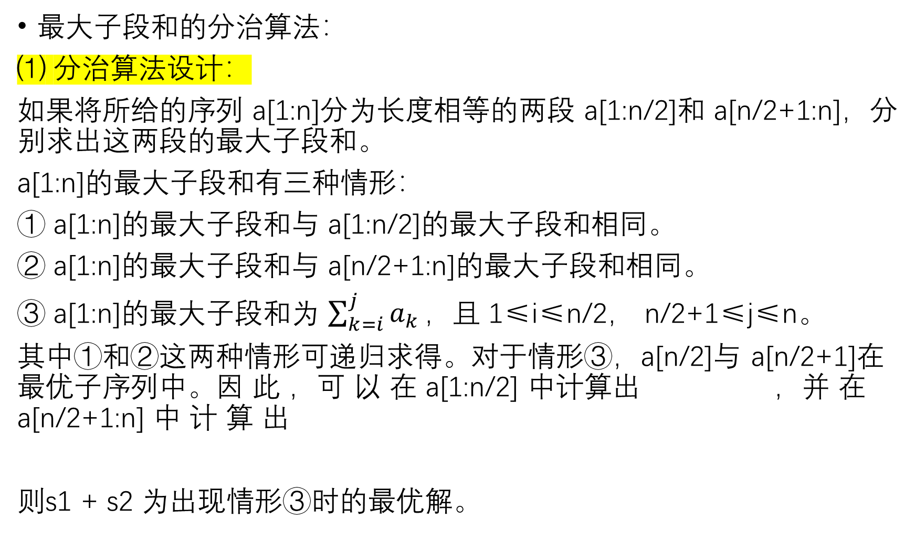
最大子段和的分治算法：
⑴ 分治算法设计：
如果将所给的序列 a[1:n]分为长度相等的两段 a[1:n/2]和 a[n/2+1:n]，分别求出这两段的最大子段和。
a[1:n]的最大子段和有三种情形：
① a[1:n]的最大子段和与 a[1:n/2]的最大子段和相同。
② a[1:n]的最大子段和与 a[n/2+1:n]的最大子段和相同。
③ a[1:n]的最大子段和为 $\sum_{k=i}^{j}{a_{k}}，$且 1≤i≤n/2， n/2+1≤j≤n。
其中①和②这两种情形可递归求得。对于情形③，a[n/2]与 a[n/2+1]在最优子序列中。因 此 ，可 以 在 a[1:n/2] 中计算出 ，并 在 a[n/2+1:n] 中 计 算 出
则s1 + s2 为出现情形③时的最优解。

Slide 8
最大子段和的分治算法描述:
int MaxSubSum(int *a, int left, int right){
int sum=0;
if (left==right)
sum=a[left] >0?a[left]:0;
int center=(left+right)/2;
int leftsum=MaxSubSum(a, left, center);
int rightsum=MaxSubSum(a,center+1,right );
int s1=0; int lefts=0;
for(int i=center; i>=left; i--){
lefts+=a[i];
if (lefts>s1)
s1=lefts;
}
int s2=0; int rights=0;
for(int i=center+1; i<=right; i++){
rights+=a[i];
if (rights>s2)
s2= rights;
}
sum=s1+s2;
if(sum<leftsum) sum=leftsum;
if (sum< rightsum) sum=rightsum;
return sum;
}

Slide 9
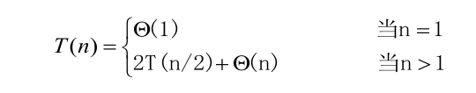
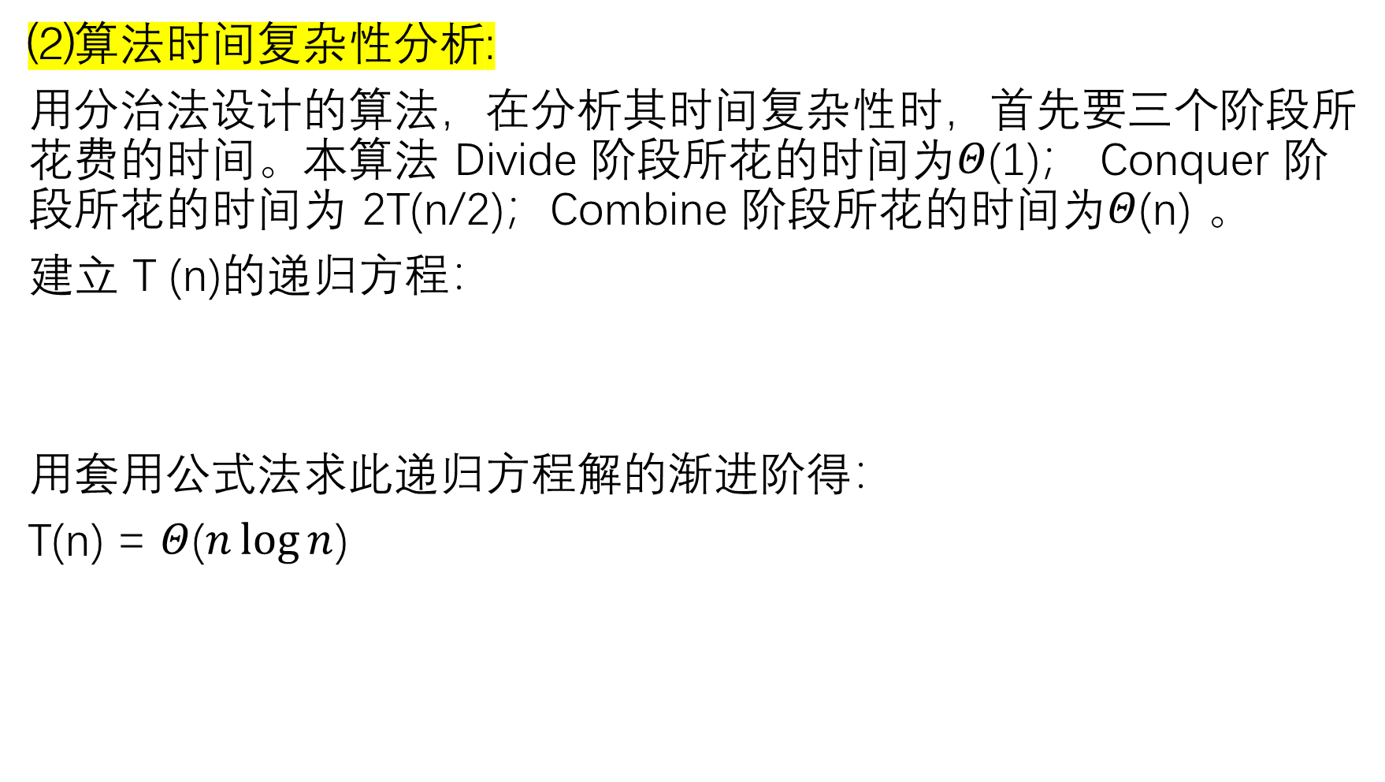
⑵算法时间复杂性分析:
用分治法设计的算法，在分析其时间复杂性时，首先要三个阶段所花费的时间。本算法 Divide 阶段所花的时间为$Θ$(1)； Conquer 阶段所花的时间为 2T(n/2)；Combine 阶段所花的时间为$Θ$(n) 。
建立 T (n)的递归方程：
用套用公式法求此递归方程解的渐进阶得：
T(n) = $Θ$($n\log{n}$)

Slide 10

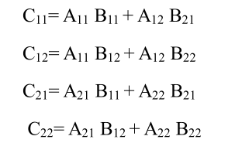
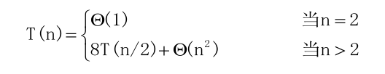


3.Strassen 矩阵乘法
设 A 和 B 是两个 n*n 矩阵，现要计算 A 和 B 的乘积。
通常，计算 A*B 的时间复杂性为$Θ$($n^{3}$)。现在可以通过分治法给出一个复杂性为$Θ$($n^{\log_{2}{7}}$)的算法(假设 n 是 2 的幂)
一般情况：
由此可得：
当 n=2 时，2 个 2 阶方阵的乘积可以直接计算出来，共需 8 次乘法和 4 次加法。
当 n>2 时，计算 8 个 n/2 阶方阵的乘积和 4 个 n/2 阶方阵的加法。
上述分治法的计算时间 T（n）的递归方程为：
可用套用公式法求此递归方程解的渐进阶：

Slide 11
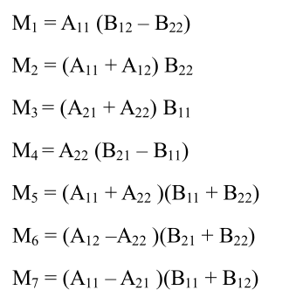
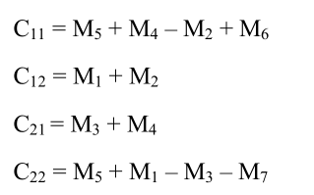
改进上述算法，计算 n/2 阶矩阵的 10 个加减法和 7 个乘法：
计算 n/2 阶矩阵的 8 个加减法：

Slide 12


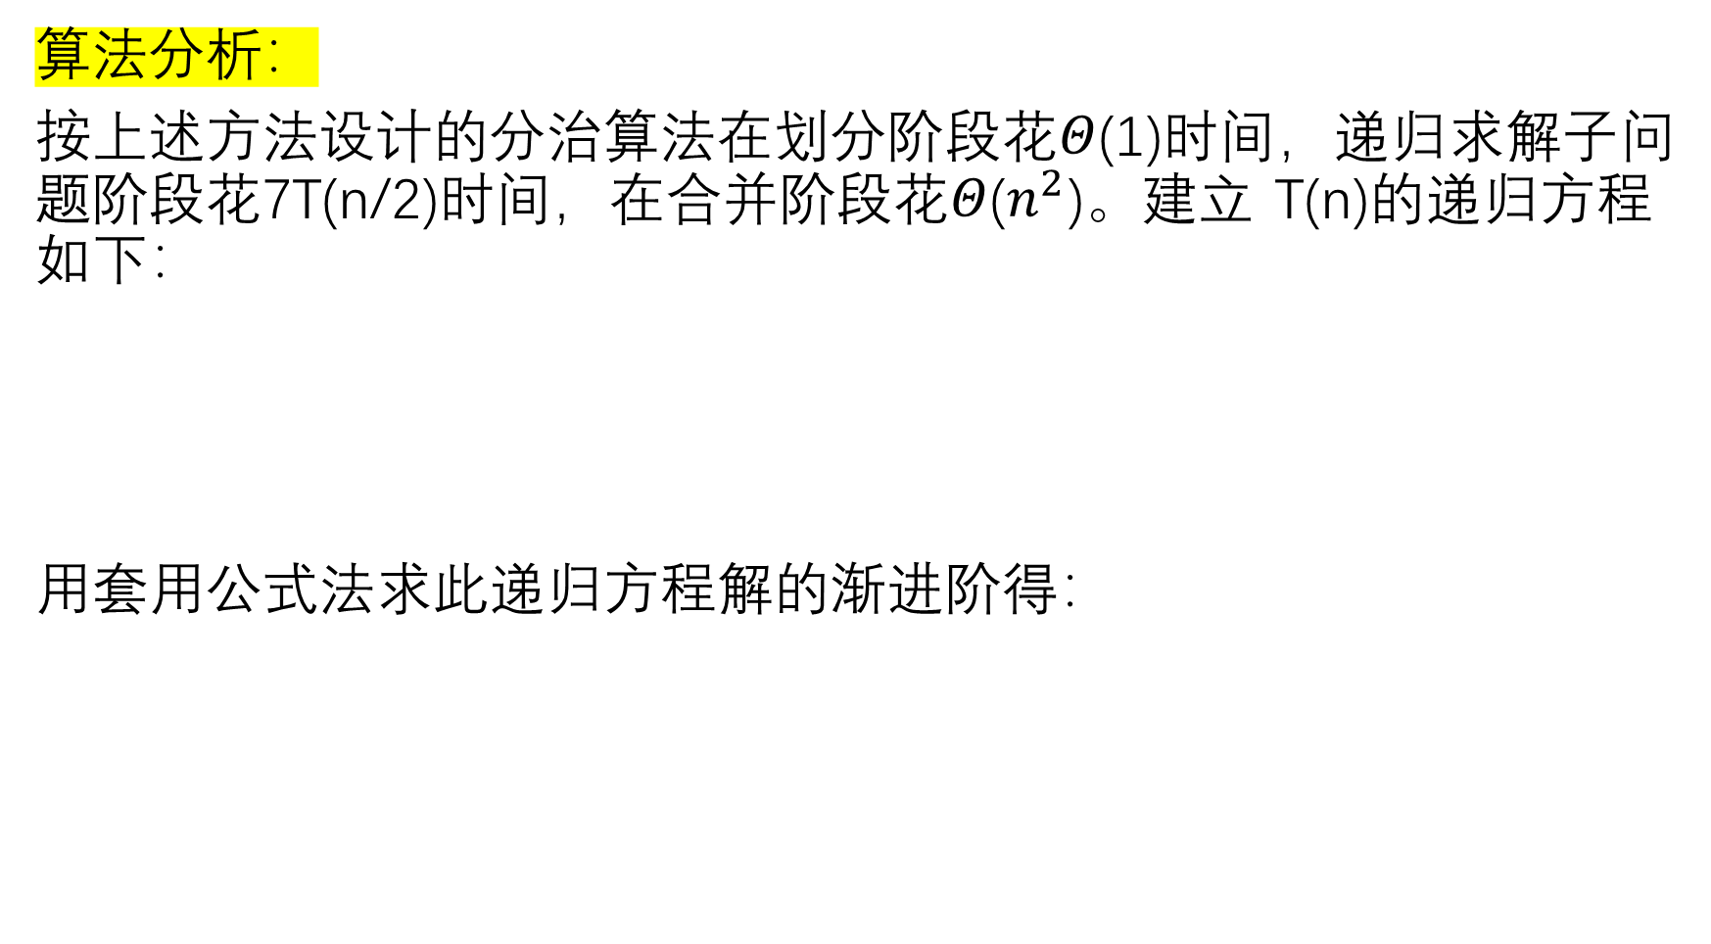
算法分析：
按上述方法设计的分治算法在划分阶段花$Θ$(1)时间，递归求解子问题阶段花7T(n/2)时间，在合并阶段花$Θ$($n^{2}$)。建立 T(n)的递归方程如下：
用套用公式法求此递归方程解的渐进阶得：

Slide 13
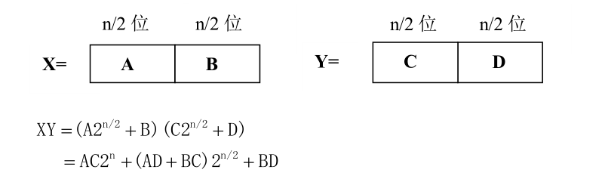
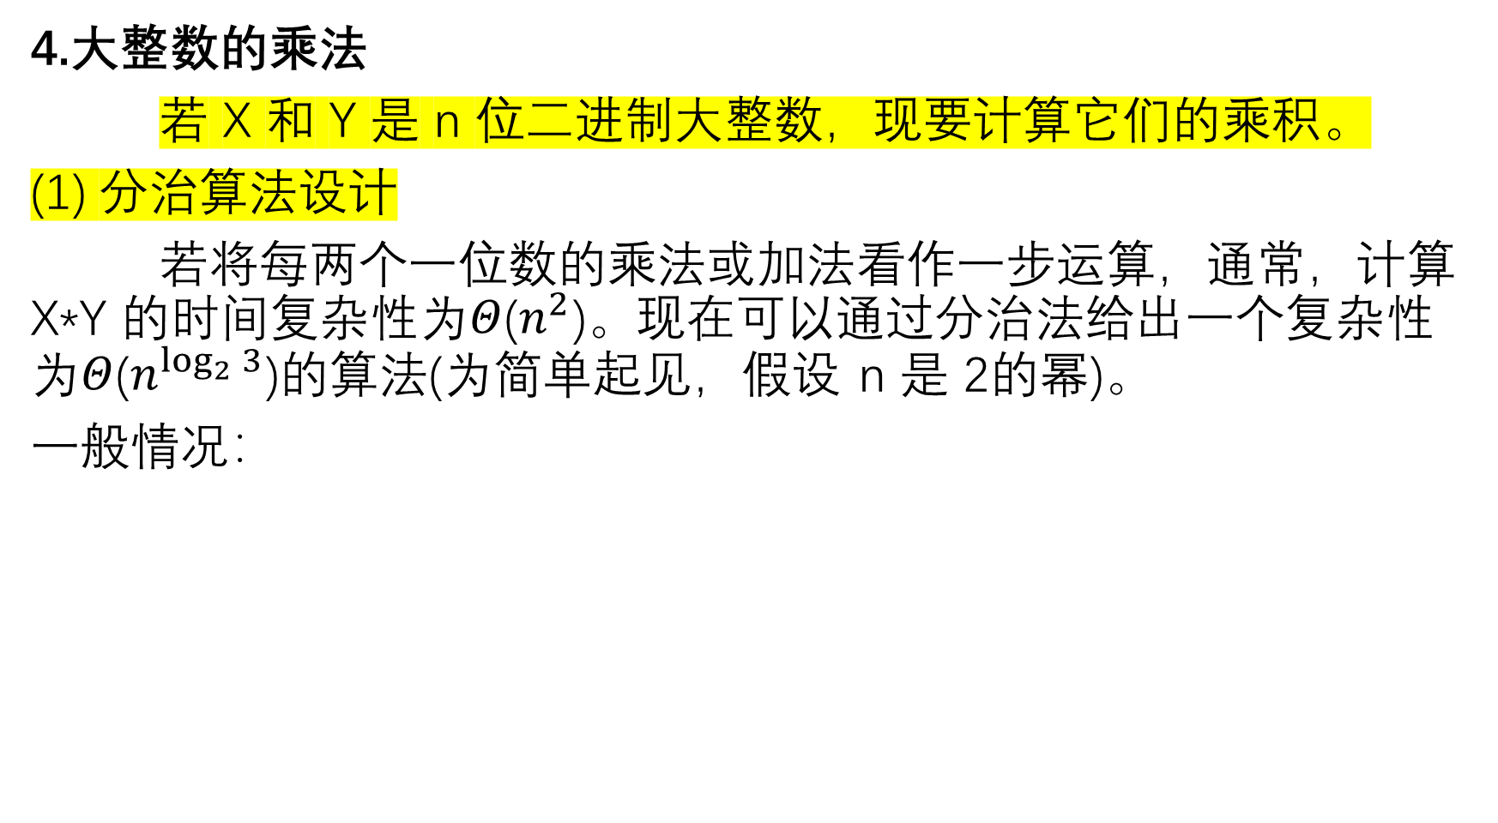
4.大整数的乘法
若 X 和 Y 是 n 位二进制大整数，现要计算它们的乘积。
(1) 分治算法设计
若将每两个一位数的乘法或加法看作一步运算，通常，计算 X*Y 的时间复杂性为$Θ$($n^{2}$)。现在可以通过分治法给出一个复杂性为$Θ$($n^{\log_{2}{3}}$)的算法(为简单起见，假设 n 是 2的幂)。
一般情况：

Slide 14
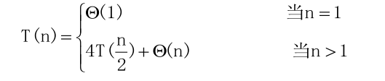

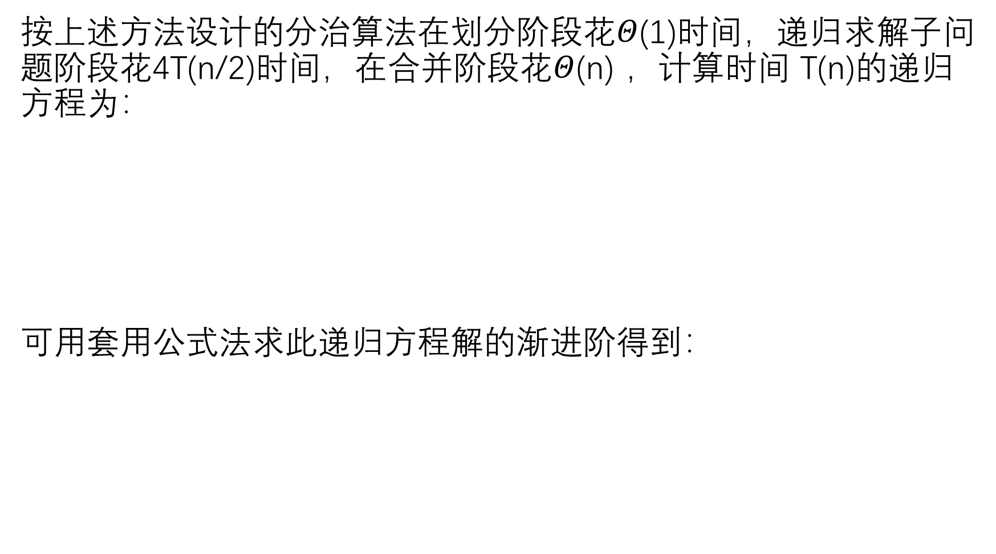
按上述方法设计的分治算法在划分阶段花$Θ$(1)时间，递归求解子问题阶段花4T(n/2)时间，在合并阶段花$Θ$(n) ，计算时间 T(n)的递归方程为：
可用套用公式法求此递归方程解的渐进阶得到：

Slide 15
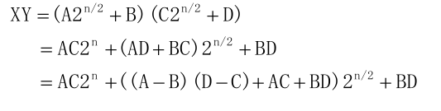
改进上述计算公式：
算法：
1. 计算 A-B 和 D-C;
2. 计算 n/2 位乘法 AC、BD、(A-B)( D-C);
3. 计算(A-B)( D-C)+AC+BD;
4. AC 左移 n 位，((A-B)( D-C)+AC+BD)左移 n/2 位，计算 XY。

Slide 16
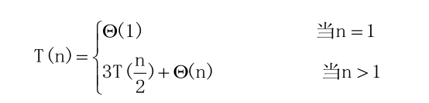


(2) 算法分析
按上述方法设计的分治算法在划分阶段花$Θ$(1)时间，递归求解子问题阶段花3T(n/2)时间，在合并阶段花$Θ$(n)。建立分治法的计算时间 T(n)递归方程如下：
用套用公式法求此递归方程解的渐进阶得：

Slide 17
5.线性时间选择
线性时间选择问题是给定线性序集中的 n 个元素和一个整数 k(1≤k≤n), 要求找出这 n 个元素中第 k 小的元素。
在最坏情况下用 O(n)时间就可以完成选择问题。
（1）分治算法设计
下面给出最坏情况下用 O(n)时间就完成选择任务的算法 Select。
Select 算法将 n 个输入元素划分成 n/5 个组，每组 5 个元素，将每组中的元素排好序，并取出每组中的中位数。然后递归调用 Select 来找出这 n/5 个中位数中的中位数 x，以 x 为基准元素调用 patition 函数将所有数据划分为两个子集，然后根据 k 值大小确定
求解第一子问题还是第二个子问题。

Slide 18
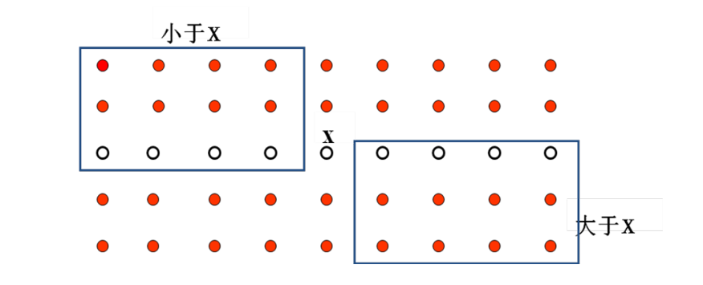
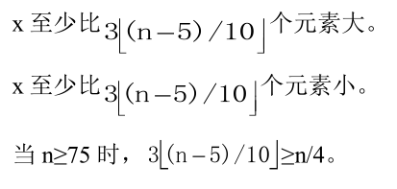

Slide 19
设数据在 a 数组中，其左界为 p，右界为 r，Select 算法如下：
Type Select (Type a[ ], int p, int r, int k) {
if (r-p < 75) {
//用某种简单排序算法对数组 a[p:r]排序；
return a[p+k-1];
}
for (int i=0;i<=(r-p-4)/5; i++)
//将 a[p+5*i]至 a[p+5*i+4]的第 3 小元素与 a[p+i]交换；
Type x= Select（a, p, p+(r-p-4)/5, (r-p-4)/10）;
int i = Partition(a, p, r, x);
j= i-p+1;
if (k<=j) return Select(a, p, i, k);
else return Select(a, i+1, r, k-j);
}

Slide 20
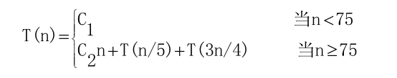

（2） 算法复杂性分析
设 n = r–p+1，即 n 为输入数组的长度。当 n<75 时，算法 Select 所用的计算时间不超过一个常数 C 1 。当 n >= 75 时，找到中位数的中位数 x 后，算法 Select 以 x 为划分基准调用 Partition 对数组 a[p:r]进行划分，这需要 O(n)时间；算法 Select 的 for 循环体共执行n/5次，每一次需要 O(1)时间，因此执行 for 循环共需 O(n)时间。
设对 n 个元素的数组调用算法 Select 需要 T(n)时间，那么找中位数的中位数 x 至多用 T(n/5)的时间。已经证明了，按照算法所选的基准 x 进行划分所得到的两个子数组分别至多有 3n/4 个元素。所以无论对那一个子数组调用 Select 都至多用了 T(3n/4)的时间。
总之，可以得到关于 T(n)的递归方程如下：

Slide 21
6.循环赛日程表问题
设有 n=2 k 个运动员要进行网球循环赛。现要设计一个满足以下要求的比赛日程表：
① 每个选手必须与其它 n-1 个选手各赛一次。
② 每个选手一天只能赛一次。
③ 循环赛一共进行 n-1 天。
按此要求，可将比赛日程表设计成有 n 行和 n-1 列的一个表。在表中第 i 行和第 j 列处填入第 i 个选手在第 j 天所遇到的选手。

Slide 22
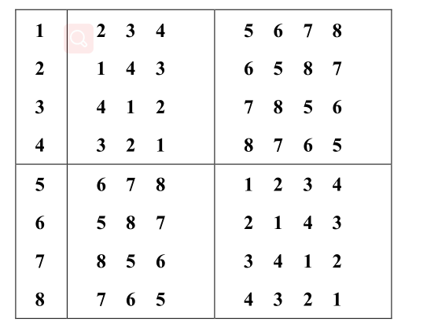
算法设计：
按分治策略，我们可将所有选手对分为两组，n 个选手的比赛日程表就可通过为 n/2个选手设计的比赛日程表来决定。递归地用这种一分为二的策略对选手进行分割，直到只剩下 2 个选手时，只要让这两个选手进行比赛就可以了。
8 个选手的比赛日程表：

Slide 23

int matrix[N][N] = {0};
void fun(int n){
int i,j;
if (n<=0) return;
if (n>2){
fun(n/2);
for (i=1;i<=n/2;i++)
for (j=n/2+1;j<=n;j++)
matrix[i][j] = matrix[i][j-n/2] + n/2;
for (i=n/2+1;i<=n;i++)
for (j=1;j<=n/2;j++)
matrix[i][j] = matrix[i-n/2][j+n/2];
for (i=n/2+1;i<=n;i++)
for (j=n/2+1;j<=n;j++)
matrix[i][j] = matrix[i-n/2][j-n/2];
}
else{
matrix[1][1] = 1; matrix[1][2] = 2;
matrix[2][1] = 2; matrix[2][2] = 1;
}
}
T(n)=T(n/2)+θ ($n^{2}$)
套用公式法：
T(n)= θ ($n^{2}$)

